Slide 1

Técnicas de Extracción y Almacenamiento de datos masivos

Slide 2
1
Intro
2
E.T.L.
3
Discusión
4
Preguntas y respuestas
5

Slide 3

ETL
Sprint Goal
SQL
Ejercicio aplicado

Slide 4
ETL
Historia 1
Como un estudiante de la especialización quiero conocer S.Q.L.

Slide 5
Tipos de uso
DDL: Data Definition Language, define y modifica la estructura de la DB.
DML: Data Management Language. Manipula los datos, inserciones, modificaciones, borrados, consultas.

Slide 6
DDL: Data Definition Language
CREATE TABLE
ALTER TABLE
DROP TABLE
CREATE INDEX
DROP INDEX
CREATE VIEW

Slide 7
DDL: CREATE TABLE
CREATE TABLE Pais(
id INTEGER NOT NULL PRIMARY KEY,
nombre TEXT,
población NUMERIC,
superficie NUMERIC
);

Slide 8
DDL: CREATE TABLE
Ejercicio: Correr el archivo “creación-DWH-DDL.sql” en la base de datos vacia. Revisar el resultado.

Slide 9
DDL: DROP TABLE (Borrar tabla) Usar con cuidado!
DROP TABLE Pais;

Slide 10
DML: Inserciones
INSERT INTO <tabla>
VALUES <valores>

Slide 11
DML: Inserciones
INSERT INTO Pais(id, nombre,población,superficie)
VALUES (1,”Colombia”,52216000,0);

Slide 12
DML: Inserciones
Ejercicio: Correr el archivo “creación-DWH-DML.sql” en la base de datos. Revisar el resultado.

Slide 13
DML: Modificaciones
UPDATE <tabla>
SET <lista de cambios>
WHERE <condiciones>;

Slide 14
DML: Modificaciones
INSERT INTO Pais(id, nombre,población,superficie)
VALUES (7,”Colombia”,52216000,0);
UPDATE Pais
SET superficie=1140619
WHERE id=7;

Slide 15
DML: Borrado
DELETE <tabla>
WHERE <lista de condiciones>;

Slide 16
DML: Borrado
DELETE Pais
WHERE id=7;

Slide 17
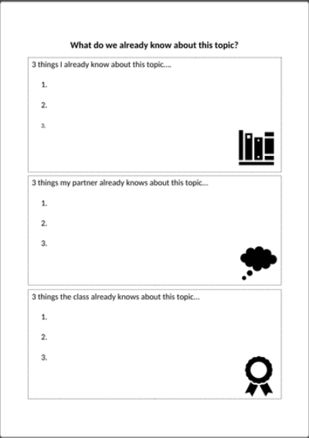
DML: Consultas
SELECT = Muestrame las columnas
FROM = De la tabla
WHERE = Donde se cumplan las condiciones

Slide 18
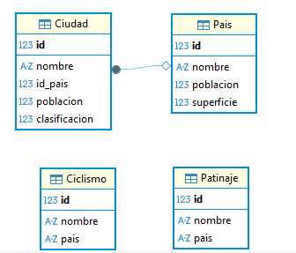
Consulta de todas las columnas
SELECT *
FROM Pais

Slide 19
Consulta de columnas
SELECT nombre, población
FROM Ciudad
WHERE nombre =‘Madrid’

Slide 20
Ordenando por Columnas
SELECT nombre, población
FROM Ciudad
ORDER BY nombre DESC

Slide 21
Alias de columnas (AS)
SELECT nombre as city_name, población
FROM Ciudad
ORDER BY nombre DESC

Slide 22
Consulta de dos o mas tablas JOIN
SELECT p.nombre, c.nombre
FROM Ciudad c
JOIN Pais p on (p.id=c.id_país)
ORDER BY p.nombre DESC

Slide 23
Filtrar resultados (WHERE)
SELECT p.nombre, c.nombre
FROM Ciudad c
JOIN Pais p on (p.id=c.id_país)
WHERE clasificación=3
ORDER BY p.nombre DESC

Slide 24
Filtrar resultados (WHERE diferentes)
SELECT p.nombre, c.nombre
FROM Ciudad c
JOIN Pais p on (p.id=c.id_país)
WHERE c.nombre <> ‘Berlin’
ORDER BY p.nombre DESC

Slide 25
Filtrar resultados (WHERE LIKE parecidos)
SELECT p.nombre, c.nombre
FROM Ciudad c
JOIN Pais p on (p.id=c.id_país)
WHERE c.nombre LIKE ‘M%’
ORDER BY p.nombre DESC

Slide 26
Filtrar resultados (WHERE BETWEEN rangos)
SELECT p.nombre, c.nombre,
c.poblacion
FROM Ciudad c
JOIN Pais p on (p.id=c.id_país)
WHERE c.población BETWEEN 500 and 1000000
ORDER BY c.poblacion DESC

Slide 27
Agregar resultados (COUNT)
SELECT COUNT(*)
FROM Ciudad;

Slide 28
Agregar resultados (MIN y MAX)
SELECT MIN(poblacion),
MAX(población)
FROM Ciudad;

Slide 29
Agregar resultados (MIN y MAX, AVG)
SELECT MIN(poblacion),
MAX(población),
AVG(población)
FROM Ciudad;

Slide 30
Agrupar resultados (GROUP BY)
SELECT id_país,
SUM(poblacion)
FROM Ciudad
GROUP BY id_pais;

Slide 31
Filtrar resultados Agrupados(HAVING)
SELECT id_país,
SUM(poblacion)
FROM Ciudad
GROUP BY id_país
HAVING sum(población)>80000000;

Slide 32
Sub-Consultas
SELECT nombre
FROM Ciudad
WHERE id_país in (
SELECT id_pais
FROM Pais
WHERE población>10000000
);

Slide 33
UNION (pegar dos tablas verticalmente)
SELECT nombre
FROM Ciclismo
WHERE país=‘DE’
UNION
SELECT nombre
From Patinaje
WHERE país=‘DE’;

Slide 34
INTERSECT (encontrar los registros en ambas tablas)
SELECT nombre
FROM Ciclismo
WHERE país=‘DE’
INTERSECT
SELECT nombre
From Patinaje
WHERE país=‘DE’;

Slide 35
EXCEPT (encontrar los registros en una sola)
SELECT nombre
FROM Ciclismo
WHERE país=‘DE’
EXCEPT
SELECT nombre
From Patinaje
WHERE país=‘DE’;

